Slide 1
rencontre entre acteurs locaux du monitoring de bâtiments
13 février 2019

Slide 2
Préambule
Pad de travail
https://pad.consometers.org/p/R7Ap2WKhGMUkZAJf
Notes:
“Comme nous sommes sur la thématique des communs je vous propose de fonctionner comme le font les groupes collaboratifs. C’est à dire :
1/ De désigner un/une maîtresse du temps, un cadreur pour ne pas trop s’éloigner du sujet lorsqu’il le faut, un passeur de parole qui s’assure que chacun ait pu s’exprimer
2/ Que nous soyons tous (tout le monde doit avoir son pc) désignés secrétaire et que nous créons un pad spécifique à cette réunion afin d’avoir un CR commun
3/ De manière à ce qu’on respecte les horaires je vous propose de fixer ensemble l’ordre du jour et les temps aloués à chacunes des parties
Rappel
Maître du temps : s'occupe de veiller au respect du timing afin que chaque sujet suive son timing et que l'on finisse dans les temps
Cadreur : pour cadrer les sujets - quand c'est nécessaire - pour respecter les sujets à traiter
Passeur de parole : s'assure que chacun ait pu s'exprimer
Secrétaires : TOUS
Coordinatrice : - Ruby - veille à la cohérence générale, en liaison avec les responsables des autres fonctions et assure l’animation. Chaque membre du groupe facilite l’action du coordinateur en coopérant en étroitement avec elle.

Slide 3
ODJ proposé
Le projet Empower
Le collectif
BMHS
LogNAct
Le lien avec le pôle entreprise d’ALOEN
Notes:
kadra.droin@bretagne.bzh
Ruby Ganchou <rubyganchou@aloen.fr>,
Marie-Laure Lamy <marielaurelamy@aloen.fr>,
CREPEAUX Pierre <pcrepeaux@mairie-lorient.fr>,
Solenn Merien <solenn.merien@alec-rennes.org>,
FRIANT Norbert <n.friant@rennesmetropole.fr>, ,
jaxom <jaxom@tchack.xyz>,
Gautier HUSSON <gautier.husson@liberasys.com>,
Nicolas LOUBET <nicolas.loubet@umaps.fr>, , maximilien.lemenn@bretagne.bzh,
jean-michel.lopez@bretagne.bzh
celine.faivre@bretagne.bzh

Slide 4
Le contexte empower
Notes:
https://wiki.consometers.org/doku.php?id=ressources:vocabulaire
Commun (nom) : Tout type de ressource mise à disposition dans le sens du partage de leur utilisation, et de manière universelle, comprenant des règles communes et un groupe de personnes qui les appliquent, au sens des travaux d'Elinor Ostrom. Exemples de commun :
Rapports de bug pour un logiciel : découverte d'un résultat inattendu, formalisation d'un cas test le mettant en avant, définition du résultat attendu, remontée à l'équipe de développement du logiciel,
Création, amélioration, correction d'articles Wikipedia,
Publications de textes, photos ou de musiques sous licence libre,
Rédaction, traduction ou correction de documents, à destination des utilisateurs ou des développeurs,
Bibliothèque (de livres papiers) ouverte (dépôt et retrait de livres, gratuitement, dans un lieu),
Production d'un logiciel sous licence libre et diffusion.
⇒ Le Commun est issu d'une “bonne pratique” : contribuer et bénéficier aux communs à la même hauteur que le bénéfice obtenu, pour ne pas uniquement consommer les communs. Ce n'est donc pas uniquement une philosophie de travail mais également une bonne pratique, en tant que morale de travail.
Bien Commun : C'est un terme simplificateur pour parler des communs de manière générale, de manière positive, en référence à la devise 'liberté/égalité/fraternité'. Si l'on veut être plus précis, il n'y a pas vraiment de bien commun, mais c'est une acception qui est largement partagée. En France, aucun commun n'appartient à personne. Tout bien a un propriétaire. Toute œuvre a son auteur. Exemple de bien commun : voirie (elle appartient à l’État, mais est utilisée par tous). A distinguer du domaine public.

Slide 5
Les consometers : Notre philosophie quels extraits
« Promouvoir des logiciels libre dans une logique de bien commun »
« diffuser au plus grand nombre (éducation populaire) »
« rendre visible l'énergie et la partager »
« être facilitateur d'initiatives citoyennes »
« rentrer dans une logique de transition énergétique de scénario NégaWatt »
« éviter de gaspiller l'argent public »
Notes:
Les objectifs du collectif, convenus ensemble lors des réunions de 2017 et 2018, sont:
libre
TE
vulgarisation
eclairage
de promouvoir les logiciels libres dans une logique de bien commun d'indépendance et de liberté
de produire et diffuser au plus grand nombre (éducation populaire) ce qui touche au monitoring de bâtiment, de manière à éduquer, à rendre visible l'énergie, à mesurer les consommations d'énergie et les comprendre pour les réduire
de partager les besoins et les pratiques du data logging de la remontée des données
tout ça dans une logique de transition énergétique d'économie d'énergie, d'énergie renouvelable .. donc finalement de scénario négaWatt
Nous aurions une mission d'éclairage auprès de la Région et d'autres instances, pour promouvoir le libre en tant que moyen, dans le cadre des objectifs du groupes (Transition énergétique, écologie, etc.), et les logiciels libres comme bien commun et donc éviter de gaspiller l'argent public avec des logiciels propriétaires. Un de nos objectifs serait donc de promouvoir que le libre permet d’aider les initiatives citoyennes et permet de créer aussi des initiatives citoyennes. En résumé :
le libre est un facilitateur d'initiatives citoyennes.
Cela permettrait également de mettre en relation nos réseaux de contacts et milieux associatifs…
promotion de ses membres des adhérents et de ce qu'ils font (tant que les membres respectent les objectifs du groupe), en toute bienveillance entre eux.
NB : Pour le moment pas d'écriture des ambitions (et indicateurs), trop tôt, mais on le garde en tête pour la suite

Slide 6
Un collectif … Organisé
Modèle eco location matériel
Viriya l’amap de l’énergie
Notion de fédération
Nos outils
La charte prestalibre
Formes juridiques et RGPD
Communication et projet Fab lab
SEN1 Affichages des consos BMHS/LogNAct
Notes:
Nos groupes de travailet réflexion
Faire comme si pas d’accès à internet
les biens communs
le lexique
comment on s’est crées
on oeuvre pour le citoyen
pour le service publique
charte prestalibr faite en heures bénévole uniquement
idem … pour la note sur la fédé
briefer mll pour mlm

Slide 7
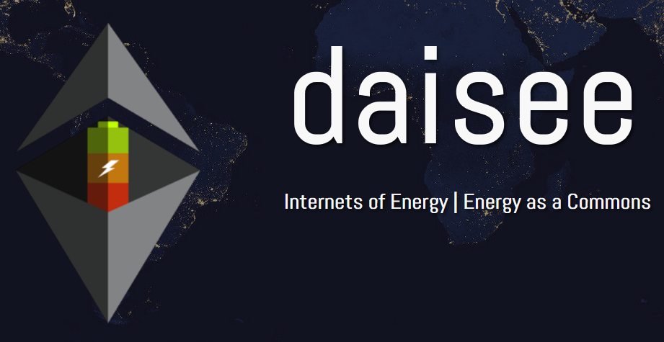
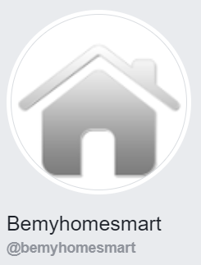
Des bénévoles actifs et des liens
Notes:
BMHS, LogNAct, Lucioles energy , les lucioles de la ria d’Etel, Konk Ar Lab, Lab Fab, La Fabrik du Loch, ALEC, Rennes Metropôle, Lorient Agglomération, Lorient, Empower, DAISEE, camptic, Dulce, Viriya, Pride, Smile, Trak O’Watt, FAEP, Optim’ism, Aezeo, lead off

